Slide 1
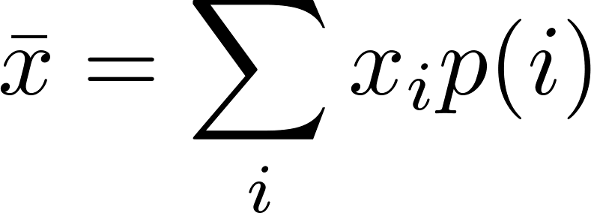
Kompresia pravdepodobnostnej informácie, rozptyl hodnôt okolo strednej
Matematici vyhútali takúto charakteristiku
Prečo taký komplikovaný výraz s odmocninou a kvadrátom. Lebo nefungoval „prvý nápad“ vypočítať strednú odchýlku
Vyjde totiž nula, lebo kladné a záporné odchýlky sa vyrušia na nulu.
Matematici vyhútali aj názvy
sa volá stredná hodnota
sa volá variancia alebo stredný kvadrát odchýlky
sa volá stredná kvadratická odchýlka alebo štandardná odchýlka

Slide 2
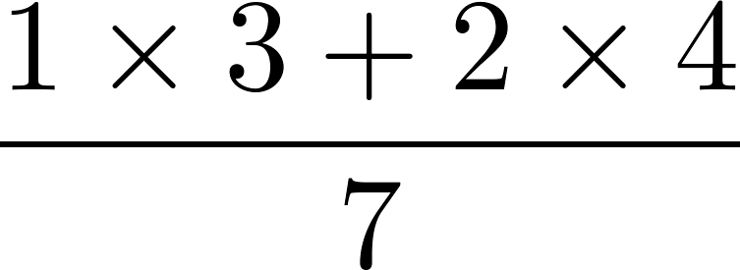
Všimnime si, že ak využijeme naivnú „experimentálnu definíciu pravdepodobnosti“, dostaneme pre strednú hodnotu výraz
Toto je presne to, čo sme sa naučili počítať v škole ako „priemernú známku“: ak máš 3 “jednotky” and 4 “dvojky“ tvoj priemer je
Uvedomme si ale, že neexistuje žiaden „prírodný zákon“ ktorý by hovoril, že „takto treba rátať strednú hodnotu“. Príroda nič netuší, že sme si vymysleli definovať akúsi strednú hodnotu. To je čistý folklór, ale veľmi všeobecne akceptovaný a „všetci podľa neho tancujú“. Hoci je pravda, že v niektorých komunitách (folklórnych skupinách) uprednostňujú medián pred strednou hodnotou.
Nie celkom rigorózna (a preto nejednoznačná ale dostatočne názorná) definícia mediánu je, že je to hodnota, ktorá všetky udalosti delí na dve množiny: hodnota veličiny u udalostí v prvej množine je menšia a v druhej množine väčšia ako medián.

Slide 3
Stredná hodnota a stredná kvadratická odchýlka v predajni obuvi
Ak sa vrátime k nášmu príkladu o predávaní obuvi, potom znalosť strednej hodnoty a strednej kvadratickej odchýlky veľkosti obuvi u očakávaných náhodných zákazníkov je už celkom dostatočná informácia o tom, ako objednať veľkostný sortiment obuvi.
Jednoduché riešenie je objednať kolekciu s veľkosťami v intervale
Starostlivejší podnikateľ, ktorý si to môže dovoliť zafinancovať objedná asi aj čosi menej obuvi v intervaloch až po odchýlku $2Δx$.

Slide 4
Matematický formalizmus pre spojité udalosti
Použitie teórie pravdepodobnosti v priestore spojitých udalostí sa zakladá na vhodnej diskretizácii. Nemôžeme sa spýtať na pravdepodobnosť toho, že nastane nejaká konkrétna udalosť $ξ$, ale môžeme sa spýtať, či nastane nejaká udalosť z istého intervalu $ξ∈(a,b)$. To, či nejaká udalosť „padla“ do intervalu je experimentálne testovateľné a opakovateľné, preto sa dá, aspoň principiálne, určiť pravdepodobnosť $p(ξ∈\left(a,b\right))$.
Nie je však praktické napríklad tabelovať hodnoty pravdepodobnosti pre rôzne intervaly $(a,b)$. Nie je to ani potrebné, ak si všimneme, že existuje čosi ako zákon skladania pravdepodobností pre nadväzujúce intervaly
Potom stačí, ak tabelujeme (alebo vyhútame vzorec) pre funkciu jednej premennej
Funkcia $F(x)$ sa volá (kumulatívna) distribučná funkcia pravdepodobnosti. Hodnotu pravdepodobnosti pre ľubovoľný interval z nej ľahko vypočítame,
takže celá informácia o pravdepodobnostiach spojitých udalostí je zakódovaná do distribučnej funkcie.

Slide 5
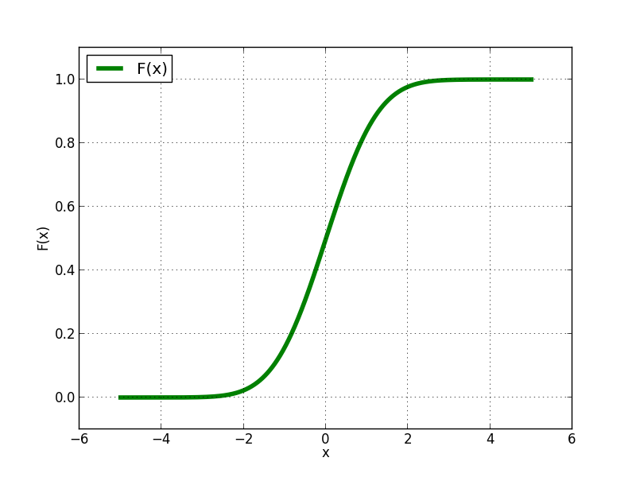
Function
is called cumulative distribution function (CDF). Other names like probability distribution function, cumulative probability distribution function are also used. Typically it looks like a “sigmoid curve”

Slide 6
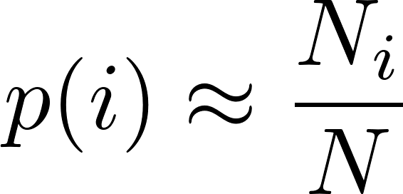
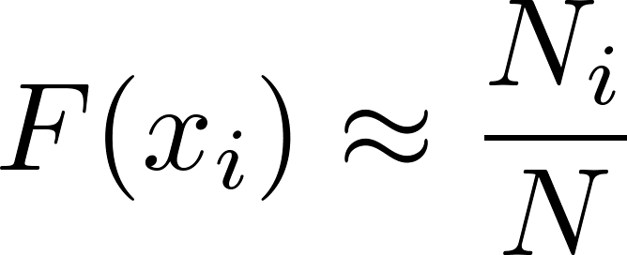
For discrete events we could approximately determine the event probabilities experimentally. We perform $N$ experiments and observe how many times $\left(N_{i}\right)$ the event $i$ happens. Then
How we can determine the distribution function experimentally? We have to discretize the space $x$ of the “event names”. Typically we define $n$ discrete values
We perform $N$ “dart throws”, recording the coordinates of individual hits and calculate the numbers $N_{i}$ defined as the number of hits with coordinates less than $x_{i}$. Than

Slide 7
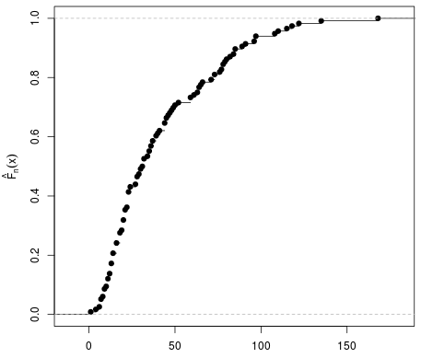
Experimentally we get something like this
The true (theoretical) distribution function should somehow “smoothly interpolate: the experimental points. In the particular case represented by the figure the smooth interpolation is not easy to be drawn, due to experimental errors.
The error to our formula
is easy to estimate from binomial distribution and can be symbolically written as (see also http://en.wikipedia.org/wiki/Empirical_distribution_function)
Having data values and errors we can do “curve fitting” described on the next slide.

Slide 8
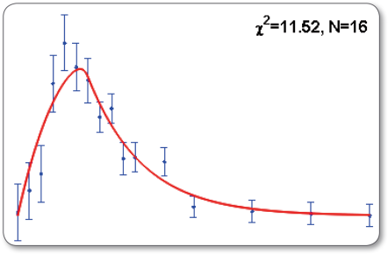
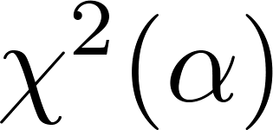
Supplement: curve fitting
Suppose we have some experimental data, a set of triplets
where $ε_{i}$ are experimental errors of $y_{i}$, so that the measured values are
Now we have a hypothesis, that the data points are to be described by a smooth curve
where $α$ is a set of parameters to be determined so that the data is optimally described. We do it like this. For any given value of $α$ we calculate the test value
and we let the computer find optimal set of parameter values so that is minimal. Without going into the theory, the rule of thumb is that the fit is good when
where $n$ is the number of experimental points and $p$ is the number of fitting parameters $α$.

Slide 9
Pravdepodobnosť v úzkom intervale: hustota pravdepodobnosti
Uvažujme úzky interval udalostí, potom
Fyzikálne spravidla veľmi plauzibilný je predpoklad, že distribučná funkcia je diferencovateľná a existuje jej derivácia
Potom platí pre dostatočne malý interval $dx$:
Funkcia $ρ(x)$ sa volá hustota pravdepodobnosti. Názov je odvodený z analógie s hustotou hmotnosti (alebo s akoukoľvek inou hustotou): pravdepodobnosť sa počíta ako integrál z hustoty podobne, ako hmotnosť sa počíta ako integrál z hustoty. Keďže nejaká udalosť musí nastať, je hustota pravdepodobnosti normalizovaná na jednotku

Slide 10
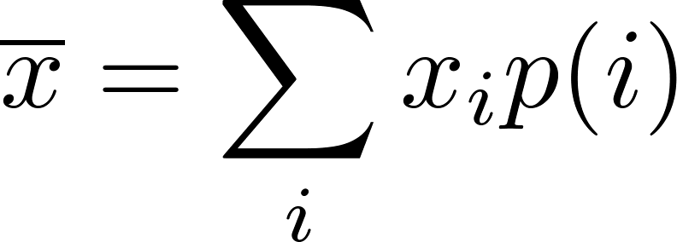
Stredná hodnota a variancia
V diskrétnom prípade sme definovali strednú hodnotu
Preto strednú hodnotu ľubovoľnej veličiny $f(x)$ (závislej na náhodnej udalosti $x$ definujeme
pre veličinu $x$ (ktorú využívame na pomenovanie udalosti) to znamená
Variancia veličiny $f$ je potom
a variancia $x$

Slide 11
Matematický formalizmus pre spojité udalosti
Pred spojitý prípad máme teda dva ekvivalentné spôsoby „kódovania“ pravdepodobnostnej informácie
pomocou kumulatívnej distribučnej funkcie
pomocou hustoty pravdepodobnosti

Slide 12
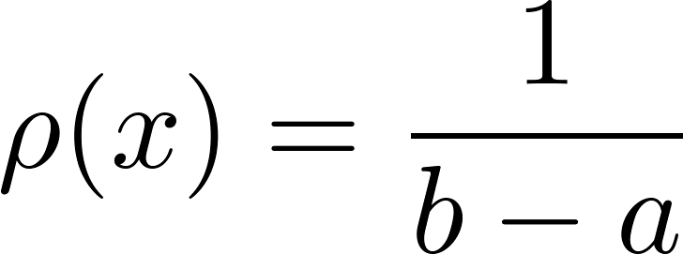
Príklad: rovnomerné rozdelenie
Dá sa definovať iba na konečnom intervale $\left(a,b\right)$:
Používame ho, ak chceme vyjadriť fakt, že žiadna z hodnôt nie je preferovaná (angl.: no bias). Treba byť opatrný. Pre diskrétne udalosti je zrejmé, ako vyjadriť nepreferovanosť
Naivne by sme sa mohli domnievať, že zovšeobecnenie na spojitý prípad znie
Ale treba byť veľmi opatrný. Spravidla nemáme dôvod na nejaké kanonickú „voľbu mena“ pre spojitú udalosť. V princípe môžeme ako meno použiť ľubovoľnú veličinu. Ibaže hustota pravdepodobnosti, ktorá by bola rovnomerná voči jednej premennej, nebude vo všeobecnosti rovnomerná voči inej premennej.
Povedané obrazne: matka môže spravodlivo rozdeliť cukríky medzi svoje diskrétne deti, dá každému rovnako. Ale cukríky sa nedajú apriórne spravodlivo rozdeliť medzi „spojité deti“, ibaže by sme mali dôvod na nejakú kanonickú voľbu ich mien.

Slide 13
Supplement: probability density, change of variables
Suppose we have same probability density function $ρ(x)$ defined with respect to a variable $x$. Let us define a new variable $y$ by the transformation formula.
Since we are going to use the new variable $y$ as a new “name” for the event $x$, the transformation should be one-to-one. Let us assume it is a rising function. Our task is to find the probability density with respect to the variable $y$, which we denote as $\tilde{ρ}(y)$. It is easy, by definition:
Now we make a substitution in the integral and get
we should get, however

Slide 14
Supplement: probability density, change of variables
Comparing the two formulas, we get
So the “new” probability density is not obtained just by inserting the inverse transformation as an argument to the “old” probability density: the Jacobian of the transformation plays a role as well!
So even if the original probability density was a constant function, the Jacobian need not be constant and so the “new” probability density will not be constant in general.
Conclusion:
“No-bias probability density” cannot be canonically defined for a general case of continuous random events

Slide 15
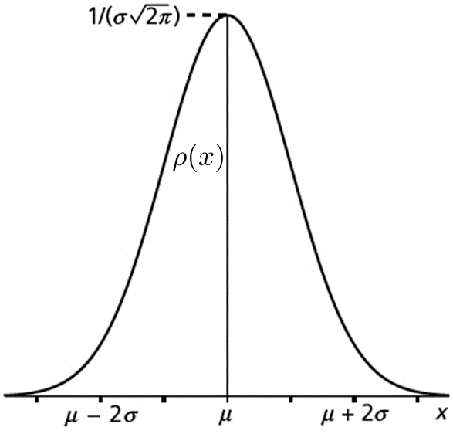
Príklad: Gaussovo (normálne) rozdelenie
Je definované vzorcom
Ide vlastne o celú „rodinu hustôt pravdepodobnosti“, líšiacich sa špecifikáciou dvoch parametrov $μ$ and $σ$. Ich význam je takýto:
Typický tvar je na obrázku

Slide 16
Gaussovské integrály
Overme, že pre Gaussovo rozdelenie pravdepodobnosti
naozaj platí
Najprv treba dokázať pomocné tvrdenie (tzv. Laplaceov integrál)
Škôlkarsky vtip hovoril, že jeden lev sa dá chytiť tak, že sa chytia dva a jeden sa pustí. Jeden taký integrál nevie zrátať nik, ale dva každý. V dvoch rozmeroch. Naozaj:
Po vhodných substitúciách je už ľahko overiť správnosť normalizácie

Slide 17
Gaussovské integrály
Overiť správnosť vzťahu
je triviálne, po substitúcii to prejde na integrál typu ,
ktorý sa triviálne spočíta substitúciou $ξ^{2}=η$.
Overovanie vzťahu vedie na integrál typu
. Počíta sa pomocou „per partes“

Slide 18
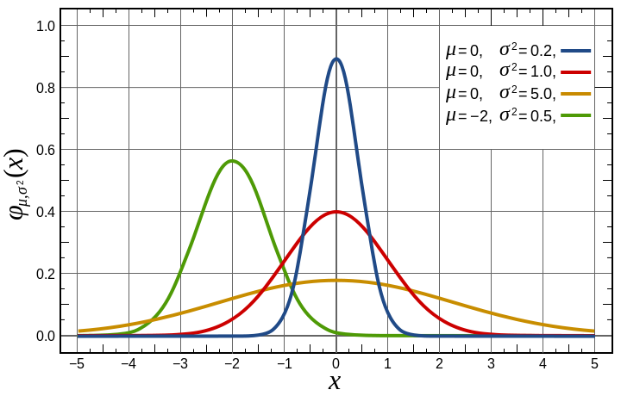
Gaussove krivky pre rozličné hodnoty parameterov $μ, σ$.

